Slide 1


Slide 2
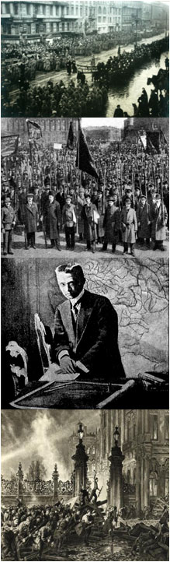

К концу 1916 – началу 1917 годов экономические, политические и социальные проблемы , осложнённые военным положением, обострил ситуацию в армии и этому есть множество причин:
Полностью разваленная реформами порядковая система, находящаяся под началом В. Ф. Джунковского, перестала функционировать. Он провел несколько реформ, лишив тем самым страну порядка в обществе, армии и провинции. Джунковский вывел из под контроля военные части, убрав из них жандармов. Он оставил открытую дверь перед огромным количеством пропагандистов, что привело к массовому дезертирству и неподчинению. Это повлекло за собой развал фронта и повсеместное разорение военного имущества.
Экономическая система показала свою несостоятельность, в частности в обеспечении своего население продовольствием во время военных действий. Именно с хлебного прилавка началась февральская революция вылившаяся в свержение 300 летней монархии и учреждение временного правительства во главе с А.Ф. Керенским.
Временное правительство не справлялось с поставленными задачами, что привело в последствие к октябрьским событиям в результате которых вся власть в стране перешла к Советам. Политика Ленина и Троцкого не была поддержана многими, что привело к организации Белого движения.

Slide 3
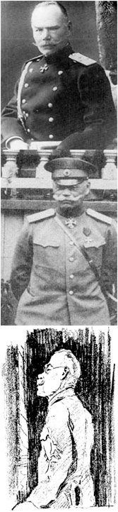

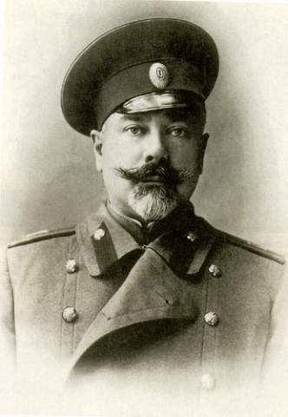
С началом первой мировой войны М.В.Алексеев - начальник штаба Юго-Западного фронта. В 1914г. стал генералом от инфантерии, в марте 1915г. - главнокомандующим армиями Северо-Западного фронта. В августе 1915г. М.В.Алексеев назначен начальником штаба Верховного главнокомандующего и стал фактическим руководителем всей русской армии.
После событий февраля 1917г.Временное правительство назначило Алексеева Верховным главнокомандующим, но он потребовал у А.Ф.Керенского восстановить деятельность военных судов в армии, т.к. "развал внутренний достиг крайних пределов", и поэтому был смещен со своей должности и назначен военным советником. После провала выступления Л.Г. Корнилова Алексеев арестовал и отправил его под охрану верных солдат, чем спас от расправы. Алексеев участвовал в работе Предпарламента.
После Октябрьской революции бежал в Новочеркасск, где создал ядро Добровольческой армии, возглавленной им и Л.Г.Корниловым. Эта армия обещала охранять гражданские свободы, пока свободно избранное Учредительное собрание не выскажет свою волю. Уже в 1918г. представителям "фронта Учредительного собрания" в Поволжье Алексеев заявил, что "лозунг Учредительного собрания изжит и народ тоскует по монархии".
“…я всегда очень высоко ценил личность ген. Алексеева и считал его, хотя до войны мало встречался с ним, самым выдающимся из наших генералов, самым образованным, самым умным, наиболее подготовленным к широким военным задачам.” А. В. Колчак
“В годы великой смуты, когда люди меняли с непостижимой скоростью свой нравственный облик, взгляды, ориентации, когда заблудившиеся или не в меру скользкие люди шли окольными, темными путями, он шагал твердой старческой поступью по прямой кремнистой дороге.”А. И. Деникин

Slide 4

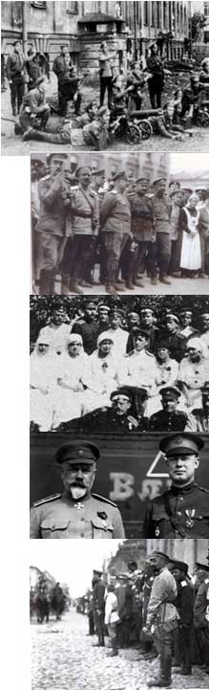
Предшественниками Добровольческой армии явились военные организации «Союз офицеров», «Военная лига» и «Союз Георгиевских кавалеров», основной целью которых еще в 1911 году было объединение всех офицеров и нижних чинов, заинтересованных в укреплении силы и боеспособности армии.
К октябрю 1917 года организация добровольческих отрядов стала встречать сильное сопротивление со стороны местных Советов и самого Временного правительства. Поэтому генералу Алексееву, прибывшему в Новочеркасск в начале ноября, приходилось опираться только на приезжавших из центра России офицеров, юнкеров и кадет и местных донских добровольцев. 15 ноября генерал Алексеев обратился с воззванием к русским офицерам. Он рассчитывал собрать на Дону не менее 30 тысяч офицеров, которых составили бы ядро будущей Добровольческой армии, но к началу зимы в Новочеркасск прибыло лишь около 2 тысяч человек. Денежные пожертвования приходили крайне скудно - вся деловая элита Дона смогла собрать лишь 400 рублей на нужды формирующейся «Алексеевской организации».
19 декабря в Новочеркасск прибыл ген. Корнилов. Было сформировано и первое своеобразное правительство - «триумвират» - генерал Алексеев, генерала Корнилов и донской атаман Каледин. Каледин сохранял управление Донской областью, Алексеев решал вопросы внутренней политики, а Корнилов с 7 января 1918 года, в праздник Рождества Христова, вступил в командование Добровольческой армией.

Slide 5
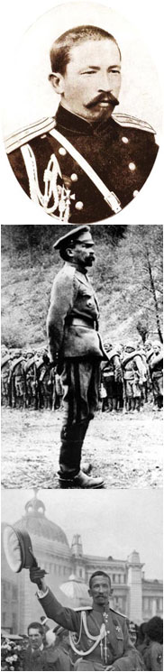
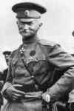
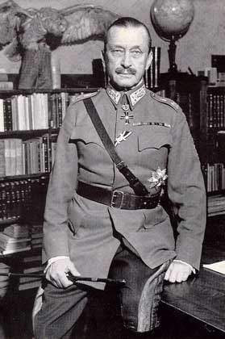
Корнилов Лавр Георгиевич родился в семье волостного писаря, казака.
С начала Первой мировой войны командовал 49-й пехотной дивизией. В ноябре 1914г. во главе 48-й пехотной дивизии Корнилов пробился в Венгрию, но, не получив поддержки, не смог добиться успеха и понес большие потери.
Боевая деятельность Л.Г.Корнилова в Галиции в апреле 1915г. завершилась разгромом его дивизии и взятием его самого в плен. В 1916г. Л.Г.Корнилов бежал, и этот побег, широко и ярко освещенный журналистами, сделал его известным всей России. В сентябре 1916г. Л.Г.Корнилов был отправлен на фронт во главе 25-го армейского корпуса.
После февральской революции 1917г. Л.Г.Корнилов был назначен командующим Петроградским военным округом и по распоряжению Временного правительства произвел арест и организовал охрану царской семьи в Царском Селе.
"Странное дело, - генерал свою дивизию никогда не жалел, во всех боях, в которых она участвовала под его начальством, она несла ужасающие потери, а между тем офицеры и солдаты его любили и ему верили... Правда, он и себя не жалел, лично был храбр и лез вперед очертя голову." А. А. Брусилов
“После начала контрнаступления противника 4 июля Корнилов решил применить суровые меры. Были созданы специальные подразделения для отлова дезертиров, нерешительные и неспособные командиры безжалостно увольнялись и заменялись другими, все «митинги» были запрещены, а власть солдатских советов ограничена. Отдельным приказом генерал Корнилов восстановил военные трибуналы и смертную казнь. Эти меры сыграли свою роль, и наступление противника было остановлено, однако линия фронта уже откатилась на 100 километров назад.” К. Г. Маннергейм

Slide 6
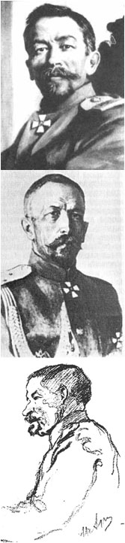
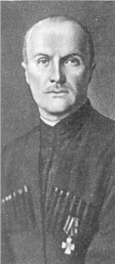
В июле А.Ф.Керенский назначил Корнилова Верховным главнокомандующим. Надеясь покончить с Советами, Корнилов решил перебросить в Петроград верные ему 3-й Конный корпус генерала Крымова и Кавказскую Туземную конную дивизию ("Дикую дивизию"). Керенский не возражал против этого, пока не понял, что Л.Г.Корнилов претендует на руководящую роль в единоличной или коллективной диктатуре после подавления "выступления большевиков". Когда Корнилов не подчинился требованию А.Ф.Керенского сдать должность главковерха и немедленно прибыть в Петроград, он был объявлен мятежником. Борьба Керенского и Корнилова была порождена, главным образом, их личным соперничеством и подорвала шаткие устои Временного правительства, разрушила армию, что облегчило совершение Октябрьского переворота. После неудачной попытки захвата Петрограда войсками Крымова Л.Г.Корнилов был арестован и отправлен в тюрьму г.Быхова.
После Октябрьского переворота благодаря Н.Н.Духонину, Л.Г.Корнилов смог выйти из тюрьмы и добрался до Новочеркасска, где вместе с М.В.Алексеевым и А.И. Деникиным сформировал Добровольческую армию. В январе 1918г. Л.Г.Корнилов выступил перед офицерами: "Я даю вам приказ, очень жестокий: пленных не брать! Ответственность за этот приказ перед Богом и русским народом я беру на себя!" Кровавые расправы с Советами вызывали ответные действия. Добровольческая армия была переведена на Кубань, где в феврале начала свой 2-месячный "Ледяной поход". Л.Г.Корнилов погиб от разрыва снаряда при попытке штурма Екатеринодара.
“Корнилов на меня всегда производил впечатление человека честного и сильного. У него мне всегда было приятно бывать.” П.П. Скоропадский

Slide 7
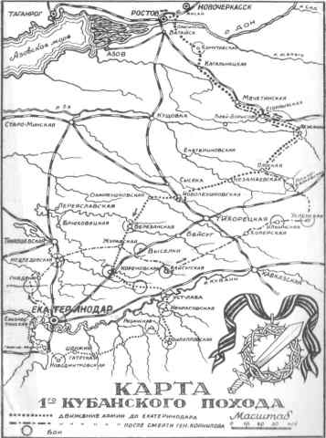

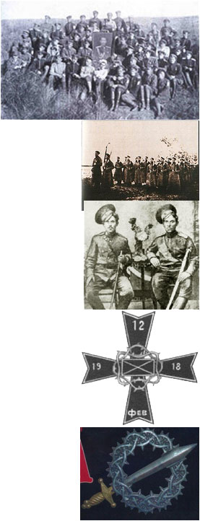
В феврале 1918 года численность Добровольческой армии достигла 4 тысяч бойцов. Ядро армии составила 1-я Добровольческая дивизия, которой командовал генерал А.И.Деникин. В ней были сформированы четыре полка- Корниловский ударный, Георгиевский, Ростовский добровольческий и 1-й офицерский. 9 января 1918 года была принята т. н. «Конституция Л.Г.Корнилова», провозглашавшая продолжение войны с Германией «до победного конца», ликвидацию советской власти как нелегитимной, восстановление прав Учредительного Собрания.
Добровольцы двигались с непрерывными боями, неся большие потери убитыми, ранеными, обмороженными. Силы были на пределе. Бой за Новодмитриевскую 28-30 марта 1918 г. стал высшей точкой напряжения. Накануне ночью шел дождь. Люди и лошади вязли в грязи. К ночи ударил мороз - вымокшие за день шинели покрылись ледяной коркой, обледенели затворы винтовок, пушки и пулеметы не смогли переправить через реку. Но по станице ударил офицерский авангард - около сотни бойцов. Новодмитриевская была взята. Затем соединились с кубанцами. И вперед - на Екатеринодар. Л.Г.Корнилов решил штурмовать город сходу, но штурм окончился неудачей. Погиб командир Корниловского полка полковник Неженцев, а через несколько дней погиб и сам Л.Г.Корнилов.
Смерть командующего потрясла всех. А.И.Деникин решил снять осаду с Екатеринодара и вернуться на Дон. К этому времени часть казачества уже почувствовала на себе все «прелести» советской власти. В ходе восстания казаков низовых станиц большевики были изгнаны из Ростова и Новочеркасска. 13 мая 1918 года добровольцы вошли в станицы Мечетинская и Егорлыкская недалеко от Ростова. «Ледяной поход», ставший первым испытанием «Белой гвардии», закончился.

Slide 8
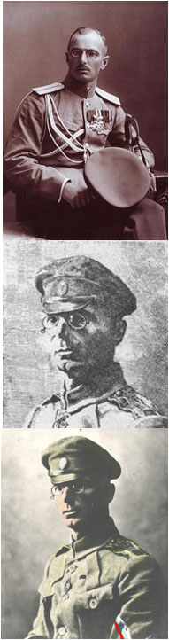
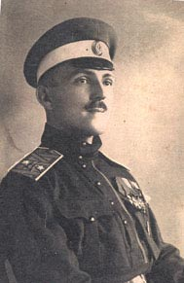
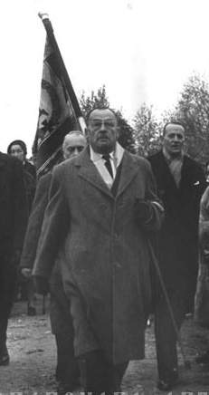
Дроздовский Михаил Гордеевич окончил Киевский кадетский корпус, Павловское военное училище и Николаевскую академию Генерального штаба (1908).
В начале 1917 г.— и.о. начальника штаба 15-й пехотной дивизии. В апреле 1917 г.— командир 60-го Замосцкого полка. Георгиевский кавалер. В конце войны назначен командиром 14-й пехотной дивизии.
В конце декабря 1917 г. в Яссах, на Румынском фронте, по его инициативе началось формирование 1-й отдельной бригады русских добровольцев. Вопреки приказу штаба Румынского фронта о прекращении подобных формирований, отряд русских добровольцев Румынского фронта в составе около 1-й тысячи человек (в основном офицеры) под командованием полковника Дроздовского выступил 26 февраля 1918 г. из Ясс на Дон для соединения с Добровольческой армией генерала Корнилова.
Пройдя походным порядком из Румынии до Ростова, М.Г.Дроздовский 21 апреля занял Ростов после упорного боя с отрядами Красной Армии. Выйдя из Ростова, отряд Дроздовского помог казакам, восставшим против красных, удержать Новочеркасск. После отдыха в Новочеркасске отряд полковника Дроздовского в составе уже свыше 2-х тысяч добровольцев выступил на соединение с Добровольческой армией и прибыл 27 мая 1918 г. в станицу Мечетенскую, где был назначен парад, который принимали Верховный руководитель Добровольческой армии генерал М. В.Алексеев и ее Главнокомандующий генерал А. И. Деникин. При переформировании Добровольческой армии отряд полковника Дроздовского был переименован в 3-ю пехотную дивизию и участвовал во всех боях 2-го Кубанского похода, в результате которого Кубань и весь Северный Кавказ были освобождены от красных.
31 октября 1918 г. под Ставрополем генерал Дроздовский был ранен в ногу ружейной пулей. Уже в госпитале 8 ноября 1918 г. был произведен генералом Деникиным в генерал-майоры. Скончался от заражения крови 1 января 1919 г. в Ростове. Погребен в Екатеринодарском соборе. Гроб с прахом генерала Дроздовского был вывезен командованием Дроздовской дивизии из Екатеринодара при отступлении в марте 1920 г. и перевезен вместе с дивизией из Новороссийска в Севастополь. Снова тайно погребен в Севастополе. Место погребения знали только шесть человек.
«Мы бились за русский народ, за его свободу и душу, чтобы он, обманутый, не стал советским рабом. Дроздовский был выразителем нашего вдохновения, сосредоточием наших мыслей, сошедшихся в одну мысль о воскресении России, наших воль, слитых в одну волю борьбы за Россию и русской победы.» А. В. Туркул о Дроздовском
«Политикой я не интересовался, но, когда пали устои, вера, выход для меня оставался один: постоять за Россию! Когда я уходил к Дроздовскому, отец благословил меня.» Дроздовец Владимир Иванович Лабунский

Slide 9
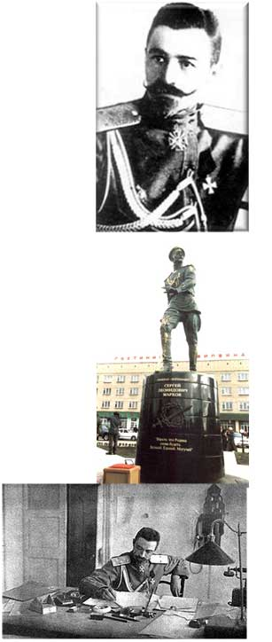
Марков Сергей Леонидович окончил 1-й Московский кадетский корпус, Константиновское артиллерийское училище и Николаевскую академию Генерального штаба (1904).
После Февральской революции — 2-й генерал-квартирмейстер Ставки, начальник штаба Западного и Юго-Западного фронтов. Генерал-лейтенант. Вместе с генералом Деникиным был арестован по «делу Корнилова» и заключен в Быховскую тюрьму. После бегства из Быховской тюрьмы 19 ноября 1917 г. прибыл на Дон, где участвовал в создании Добровольческой армии. В 1-м Кубанском походе командовал 1-м офицерским полком, затем 1-й бригадой и 1-й дивизией. Убит в бою у станции Шаблиевка 25 июня 1918 г. в самом начале 2-го Кубанского похода. Его именем был назван 1-й офицерский полк, развернутый потом в Марковскую дивизию.
„Сегодня для многих из нас это последняя застольная беседа. Многих из собравшихся здесь не будет между нами к следующей встрече.
Вот почему не будем ничего желать себе, нам ничего не надо кроме одного: Да здравствует Россия!" С. Л. Марков, пожелание на новый 1918 год своим юнкерам

Slide 10
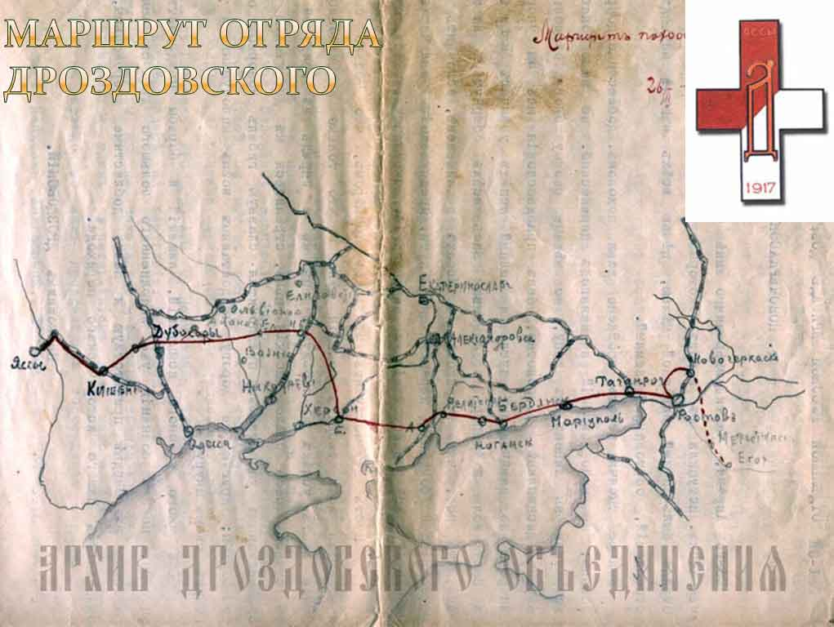

Slide 11
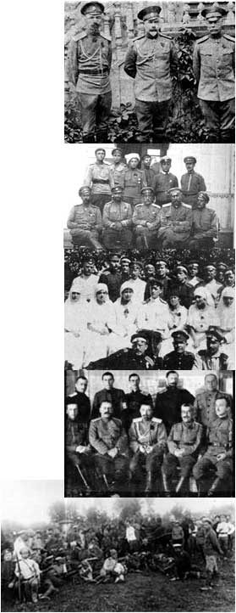
Поход начался выступлением Добровольческой армии из станицы Мечетинская 22 июня 1918 года. 1-я группа Добровольческой армии в составе 2-ой пехотной дивизии генерала Боровского и 3-й пехотной дивизии полковника Дроздовского двинулась вдоль линии железной дороги и берегом реки Средний Егорлык. Дивизия Боровского составляла общий резерв. 3-я пехотная дивизия Дроздовского с рассвета 25 июня подошла к Торговой и завязала бой. В тот же день станция была взята. В это же время 2-я группа Добровольческой армии в составе 1-ой пехотной дивизии генерала Маркова и 1-ой конной дивизии генерала Эрдели вместе с донскими частями полковника Быкадорова направилась к линии железной дороги Тихорецкая - Царицын. К 25 июня 1-я конная дивизия подошла к железнодорожной ветке и, выставив заслон для защиты со стороны Тихорецкой, вышла к Торговой.
Марков во главе 1-ой пехотной дивизии 25 июня приступил к штурму станции Шаблиевка. При ее штурме, в этот же день, С.Л.Марков был смертельно ранен разрывом артиллерийского снаряда. 1-ю пехотную дивизию принял генерал Казанович. Со взятием Торговой закончился первый этап 2-го Кубанского похода. Непосредственное наступление Добровольческой армии на Екатеринодар началось в конце июля 1918 года. Однако 27 июля в наступление перешли части Красной Армии Сорокина. Генерал Деникин вынужден был перегруппировать силы. В середине месяца начались бои за овладение ст. Кореновской. Дивизии Казановича и Дроздовского 29 июля ударили по Кореновской с запада. Штурм оказался неудачным. Обе дивизии понесли тяжелые потери. 30 июля штурм был продолжен, однако тоже не имел успеха. Положение центральной группы спас удар с тыла по армии Сорокина, нанесенный другими частями Добровольческой армии. Станция была взята. 31 июля бригада Покровского форсировала низовья реки Бейсуг и овладела станицей Брюховецкой; конная дивизия Эрдели заняла станицы Березанская и Батуринская. 3-я дивизия Дроздовского оставалась в районе станции Бейсугскои.
6 августа Добровольческая армия повела общее наступление на Екатеринодар. Оно велось несколькими группами: дивизии Эрдели и Казановича наступали с севера и северо-востока; дивизия Дроздовского двигалась в сторону Усть-Лабинской; бригада Покровского по-прежнему имела целью овладеть Тимашевской; дивизия Боровского содействовала частью своих сил продвижению Дроздовского вниз по Кубани. 11 августа Дроздовским была взята станица Устъ-Лабинская. К 14 августа вся Екатеринодарская группа Добровольческой армии подошла на переход к городу, охватив его кольцом с севера и востока. В тот же день Покровский взял станцию Тимашевскую. Утром 15 августа Добровольческая армия вступила в Екатеринодар. 26 августа был взят Новороссийск. В результате под контролем Добровольческой армии оказалась западная часть Кубанской области с ее столицей Екатеринодаром и северная часть Черноморской губернии с Новороссийском.
“...в течении 20 месяцев Северный Кавказ был отрезан от Центральной России, а центр страны - от всероссийских житниц - Кубанской области и Ставропольской губернии и от грозненской нефти. Это обстоятельство несомненно подрывало экономический базис Советской власти...” А. И. Деникин

Slide 12

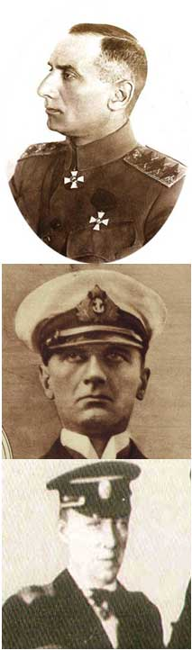
Колчак Александр Васильевич родился в семье морского артиллерийского офицера. Получил хорошее домашнее образование, обучался в классической гимназии и Морском кадетском корпусе, который Колчак окончил в числе первых в 1894, ему дали прекрасное знание трех европейских языков, истории флота и привили интерес к точным наукам. С 1895 А.В.Колчак - на флоте. В 1896 - 1899 служил на крейсере, ходил в Тихий океан. Произведенный в лейтенанты, Колчак в 1900 - 1902 участвовал в полярной экспедиции Э.В. Толля и за "выдающийся и сопряженный с трудом и опасностью географический подвиг" был представлен Русским географическим обществом к большой Константиновской золотой медали и избран действительным членом Общества. Один из островов Карского моря был назван именем Колчака. Во время русско-японской войны командовал эсминцем; успешно занимался постановкой минного заграждения; командовал береговой артиллерийской батареей до падения Порт-Артура. Раненый и больной ревматизмом А.В.Колчак в 1905 был отпущен из японского плена и вернулся в Петербург, где был награжден орденами и золотой саблей "За храбрость".
В 1906 Колчак был назначен начальником Управления морского Генштаба. Предвидя неизбежность войны с Германией, пытался добиться ассигнований для исполнения судостроительной программы, для чего в качестве эксперта по военно-морским вопросам участвовала работе III Государственной Думы.

Slide 13
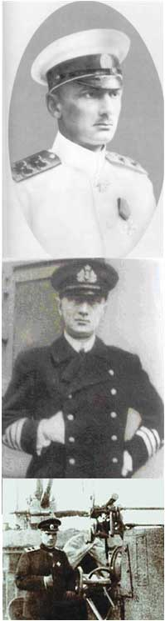
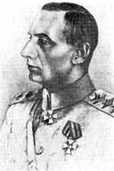
С началом первой мировой войны Колчак практически руководил боевыми действиями флота на Балтике, успешно блокировав действия германского флота: осуществлял разработанную им тактику морского десанта, нападал на караваны германских торговых судов. В 1916г. был назначен командующим Черноморским флотом и произведен в вице-адмиралы. Узнав о Февральской революции, расценил ее как возможность довести войну до победного конца, считая это "самым главным и самым важным делом, стоящим выше всего, - и образа правления, и политических соображений". Столкнувшись с "новой дисциплиной", основанной на классовом сознании, Колчак определил ее как "распад и уничтожение русской вооруженной силы".
В июле 1917г.,передав свои полномочия контр-адмиралу В.К.Лукину, А.В.Колчак приехал в Петроград к А. Ф.Керенскому и был командирован в качестве начальника морской военной миссии в США. Узнав в Сан-Франциско об Октябрьском перевороте, не счел его заслуживающим внимания. В ноябре 1917г. в Японии А.В.Колчак узнал о намерении Сов. правительства подписать с Германией мир и решил не возвращаться на родину: "Как адмирал русского флота я считал для себя сохраняющими всю силу наши союзные обязательства в отношении Германии".
"Вообще, раньше было трудно сказать, каких политических убеждений офицер, так как такого вопроса до войны просто не существовало. Если бы кто-нибудь из офицеров спросил тогда: “К какой партии Вы принадлежите?” — то, вероятно, он ответил бы: “Ни к какой партии не принадлежу и политикой не занимаюсь.” А. В. Колчак

Slide 14
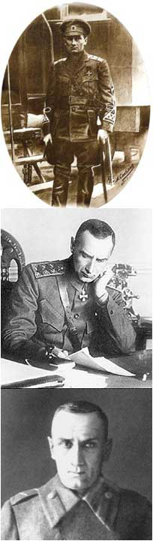
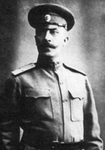
А.В.Колчак был принят на британскую службу и в 1918г. приступил к формированию вооруженных сил для борьбы с "германо-большевиками". В ноябре 1918г. приехал в Омск, где был назначен военным и морским министром правительства эсеровской Директории. В декабре 1918г. Колчак совершил переворот, объявив себя "Верховным правителем России", и поставил себе цель "победу над большевизмом и установление законности и правопорядка". Обладая половиной золотого запаса России, получив военную поддержку Англии, Франции, Японии, США, повел успешную борьбу в Сибири, на Урале и Дальнем Востоке. К весне 1919 в армии Колчак находилось до 400 тыс. человек. Его власть признали А. И. Деникин, Н. Н. Юденич, Е. К. Миллер. Восстанавливая частную собственность на предприятия и землю, А.В.Колчак предоставил право командующим военными округами закрывать органы печати, выносить смертные приговоры, что вызвало сопротивление в тылу Колчака. Финский генерал К.Маннергейм предложил Колчаку двинуть на Петроград 100-тыс. армию в обмен на независимость Финляндии, но А.В.Колчак, выступавший за "единую и неделимую" Россию, отказался.
К лету 1919г. главная группировка войск Колчака была разбита. Потерпев поражение, А.В.Колчак передал власть А. И. Деникину и атаману Г.М.Семенову, 15января 1920г. А.В.Колчак был арестован чехословацкими силами, которые передали его эсеро-меньшевистскому "Политическому центру". После перехода власти к большевистскому ВРК по тайному предложению В.И.Ленина иркутский ревком постановил расстрелять Колчака, тело которого было спущено в прорубь. Тело Колчака было спущено в прорубь.
“Колчак, мало эластичный и слишком твердо державшийся идеи великодержавности России, в сношениях с иностранцами шел неизменно по линии наибольшего сопротивления. В результате столь необходимое Сибирскому Правительству признание его всероссийскою властью не последовало, что лишило Россию возможности участвовать в заключение Версальского договора и не позволило заключить налаживавшийся американский заем.” Д.В. Филатьев
“...Позиция западных государств в отношении России изменилась. Политика этих государств была близорукой и привела к тому, что антибольшевистское движение стало бессильным. Не делалось даже попыток добиться сближения с командованием русского белого движения и руководителями отсоединившихся от России государств, прежде всего Финляндии и Польши. Адмирала Колчака эффективно поддерживала Франция, а Великобритания и Соединенные Штаты считали его нежелательным деятелем.” Карл Густав Маннергейм. Мемуары

Slide 15

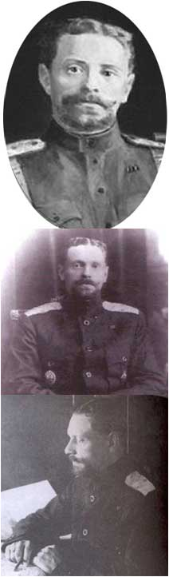
Родился в г. Белев Белевского уезда Тульской губернии. Окончил 2-й кадетский корпус, Николаевское кавалерийское училище (1906 г.).
После Октябрьской революции 1917 г. Каппель находится в штабе 1-й Красной армии, которая была переброшена в Самару и после революции преобразована в Приволжский военный округ (1917 — 05.1918).
Во время службы в штабе Приволжского военного округа создал и руководил нелегальным антисоветским отрядом добровольцев в Самаре, выступившим против большевиков в период мятежа Чехословацкого корпуса. К Самарскому отряду полковника Каппеля присоединился отряд оренбургских белоказаков из армии атамана Дутова. В 1918 году, войдя со своим отрядом в состав Народной армии КОМУЧа, Каппель захватил Самару, Симбирск, Казань, но малочисленная группа Каппеля не могла противостоять брошенным на нее трем красным армиям: Тухачевского (1-я), Славена (5-я) и Ржевского (Особая, позже — 4-я) и отошла после ожесточенных боев к Уфе, где была пополнена и переформирована в Сводный, с 03.01.1919 — 2-й Уфимский корпус; 17.11.1918 — 14.07.1919.
В 1919 году — Командующий Восточным фронтом и Московской группой войск. После тяжелых поражений, потери Урала, Омска, Томска, Новониколаевска, Иркутска, Красноярска и многих других городов и районов («Великий Сибирский Ледяной поход» белых сибирских армий), отступая в Забайкалье, во время перехода по льду через реку Кан — приток Енисея — отморозил ноги, перенес их частичную ампутацию; тяжело заболел воспалением легких.
Последним своим приказом 21.01.1920 передал командование генерал-лейтенанту Войцеховскому. Умер от ран и болезней 25.01.1920 в деревне Верхнеозерская в районе Верхнеудинска.
"За нами с запада подвигаются советские войска, которые несут с собой коммунизм, комитеты бедности и гонения на веру Иисуса Христа. Где утверждается советская власть, там не будет трудовой крестьянской собственности, там в каждой деревне небольшая кучка бездельников, образовав комитеты бедноты, получит право отнимать у каждого все, что им захочется.” В. О. Каппель
"Я монархист по убеждению, но стану под какое угодно знамя, лишь бы воевать с большевиками.” В. О. Каппель

Slide 16
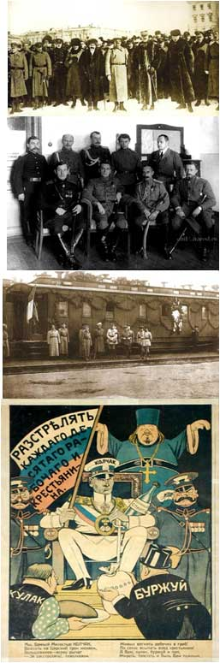
18 ноября 1918 года А. В. Колчаком был осуществлён переворот и установлен режим, представлявший собой диктатуру буржуазно-помещичьей контрреволюции. Переворот был проведён под руководством так называемого Сибирского кадетского правительства, а его непосредственными организаторами явились: представители белогвардейского генерала Деникина, полковник Лебедев, генерал Андогский и полковник Волков. Переворот был проведён при активной поддержке командующих войсками Антанты в Сибири — французского генерала М. Жанена, американского генерала У. Гревса, английских генералов А. Нокса и Уорда и английских войск. В ночь на 18 ноября в Омске были арестованы члены эсеро-меньшевистской Уфимской директории, а утром Совет министров директории передал всю полноту власти Колчаку, присвоив ему титул "верховного правителя".
Основной территорией являлась Сибирь со столицей в Омске. Урал, Оренбургская губерния и Уральская область являлись фронтовой и прифронтовой зонами. Дальний Восток лишь номинально находился под властью Колчака, а фактически там господствовали американские и японские интервенты. В январе 1919 было подписано соглашение о вступлении представителя Высшего межсоюзного командования генерала Жанена в исполнение обязанностей главнокомандующего войсками союзных государств на Востоке России и в Западной Сибири. Колчак как главнокомандующий белогвардейскими армиями был обязан все оперативные действия согласовывать с Жаненом. Одновременно Нокс был назначен руководителем тыла и снабжения колчаковских армий. К весне 1919 Колчак создал армию численностью до 400 тыс. человек, выставив на фронт 130—140 тыс. штыков и сабель. Правительство США передало Колчаку кредиты, предназначавшиеся ранее буржуазному Временному правительству, и предоставило в счёт этих кредитов 600 тыс. винтовок; Великобритания дала 200 тыс. комплектов обмундирования, Франция — 30 самолётов, свыше 200 автомашин. Колчак располагал золотым запасом России, захваченным летом 1918 командованием Чехословацкого корпуса в Казани в сумме 651,5 млн. рублей золотом и 100 млн. кредитными билетами. За поставки вооружения и других материалов в 1919 Великобритании было передано 2883 пуда золота, Японии — 2672, США — 2118, Франции — 1225, а всего — свыше 9200 пудов золота.

Slide 17
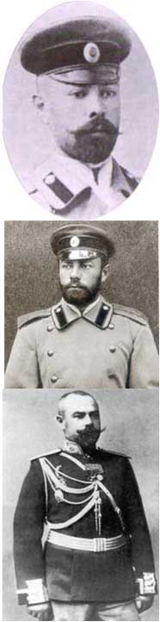
Деникин Антон Иванович - сын офицера пограничной стражи, выслужившегося из солдат. Окончил Ловичское реальное училище, военно-училищные курсы при Киевском пехотном юнкерском училище и Николаевскую академию Генерального штаба (1899).
В начале первой мировой войны назначен на должность генерал-квартирмейстера 8-й армии генерала Брусилова. «Железная» дивизия генерала Деникина прославилась во многих сражениях во время Галицийской битвы и на Карпатах.
Во время отступления в сентябре 1915 г. дивизия контратакой взяла Луцк, за что генерал Деникин был произведен в генерал-лейтенанты. Вторично генерал Деникин взял Луцк во время Брусиловского наступления в июне 1916 г. Осенью 1914 г. за бои у Гродека генерал Деникин был награжден Георгиевским оружием, а затем за смелый маневр у Горного Лужка — орденом Св. Георгия 4-й степени. В 1915 г. за бои у Лутовиско — орденом Св. Георгия 3-й степени. За прорыв неприятельских позиций во время Брусиловского наступления в 1916 г. и за вторичное взятие Луцка — снова награжден Георгиевским оружием, осыпанным бриллиантами с надписью “За двукратное освобождение Луцка”.
“Я позвонил Деникину и предложил ему в течение дня сменить мои части на этих высотах. Генерал отказался — он уже начал передислокацию, но в дальнейшем, если высоты ему понадобятся, он всегда сможет захватить их. На что я ответил, что через какое-то время будет очень сложно отбросить немцев назад.
— Где вы видите немцев? — закричал Деникин. — Здесь нет никаких немцев!
Я сухо заметил, что мне легче их видеть, так как я стою прямо перед ними. Этот пример ярко отражает присущее русским командирам желание преуменьшать те обстоятельства, которые по той или иной причине не вписываются в их планы.
Когда мою дивизию с приходом ночи отвели в резерв армейского корпуса, холмы снова оказались в руках немцев. Значение этого факта генерал Деникин осознал уже на следующий день.” К. Г. Маннергейм

Slide 18
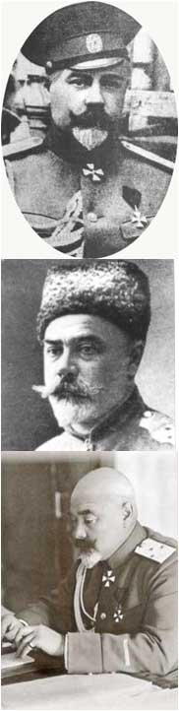
В марте 1917 г. при Временном правительстве назначен помощником начальника штаба Верховного Главнокомандующего, а в мае того же года — Главнокомандующим армиями Западного фронта. В июле 1917 г., после назначения генерала Корнилова Верховным Главнокомандующим, назначен на его место Главнокомандующим армиями Юго-Западного фронта. За активную поддержку генерала Корнилова в августе 1917 г. отрешен от должности Временным правительством и заключен в Быховскую тюрьму.
19 ноября 1917 г. бежал из Быхова и прибыл в Новочеркасск, где принял участие в организации Добровольческой армии. 30 января 1918 г. назначен начальником 1-й Добровольческой дивизии. В 1-й Кубанский поход выступил на должности заместителя Командующего Добровольческой армией генерала Корнилова. 31 марта 1918 г., когда во время штурма Екатеринодара был убит генерал Корнилов, вступил в командование Добровольческой армией. В июне 1918 г. повел Добровольческую армию во 2-й Кубанский поход. 3 июля 1918 г. взял Екатеринодар. 25 сентября (8 октября) 1918 г. после смерти генерала Алексеева стал Главнокомандующим Добровольческой армией. 26 декабря 1918 г. после встречи на станции Торговой с Донским атаманом генералом Красновым, признавшим необходимость единого командования и согласившегося подчинить Донскую армию генералу Деникину, — стал Главнокомандующим Вооруженными Силами Юга России (ВСЮР).

Slide 19
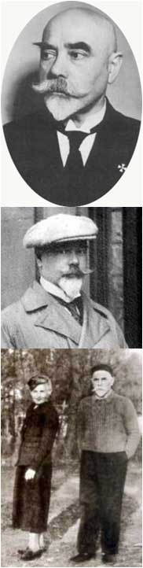
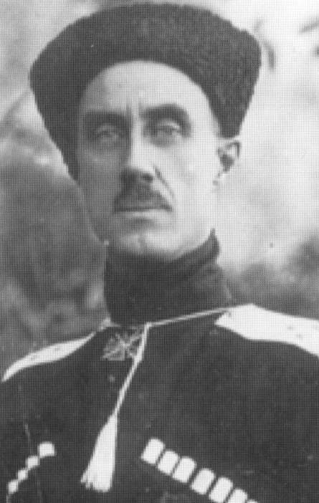
3 июля 1919 г. подписал директиву о «Походе на Москву», в ходе которого ВСЮР добились наибольших успехов за все время гражданской войны на южном фронте. После отступления ВСЮР осенью 1919 г. — зимой 1920 г. оставляет пост Главнокомандующего.
5 апреля 1920 г. выехал с семьей в Англию, а затем в Бельгию. В Брюсселе начал работу над своим фундаментальным трудом «Очерки Русской Смуты». Германское вторжение во Францию в мае-июне 1940 г. вынудило генерала Деникина, не желавшего оказаться под немецкой оккупацией, срочно покинуть Бург-ла-Рэн (под Парижем). Генерал Деникин осуждал политику Гитлера и называл его «злейшим врагом России». В то же время он надеялся, что после разгрома Германии русская армия свергнет коммунистическую власть. В мае 1945 г. он вернулся в Париж, а в конце ноября того же года, воспользовавшись приглашением одного из своих соратников, отправился в США. Скончался от сердечного приступа 7 августа 1947 г. в больнице Мичиганского университета.
“Среднего роста, плотный, несколько расположенный к полноте, с небольшой бородкой и длинными черными с значительной проседью усами, грубоватым низким голосом, генерал Деникин производил впечатление вдумчивого, твердого, кряжистого, чисто русского человека. Он имел репутацию честного солдата, храброго, способного и обладавшего большой военной эрудицией начальника. Его имя стало особенно популярным со времени нашей смуты. Он независимо, смело и твердо подымал голос свой на защиту чести и достоинства родной армии и русского офицерства.” П. Н. Врангель о Деникине

Slide 20
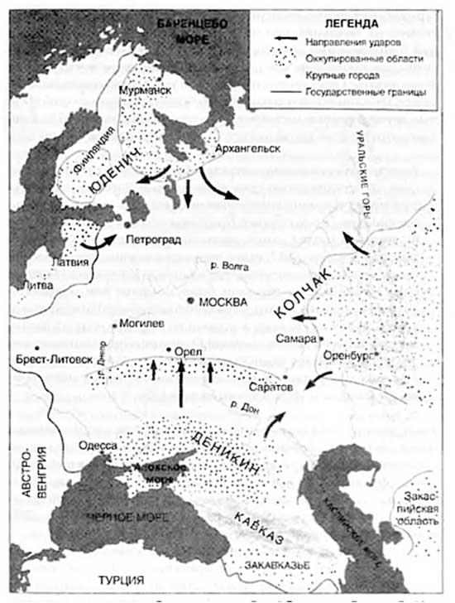
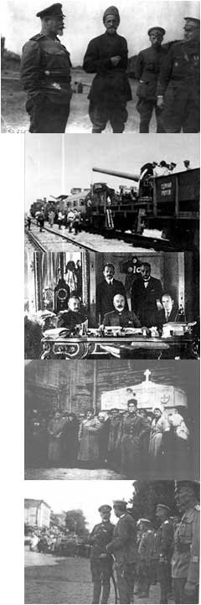

К концу июня 1919 года белые армии, преследуя разбитого противника, вышли на фронт Царицын - Екатеринослав -Херсон. 3 июля в Царицыне А.И. Деникин отдал Директиву о походе на Москву. Конец июля и первая половина августа 1919 года были ознаменованы новыми успехами. На западе Добровольческая армия взяла Полтаву; в низовьях Днепра 3-ий армейский корпус, при содействии Черноморского флота и английских кораблей, занял Очаков, на востоке Кавказская армия под командованием генерала Врангеля 28 июля овладела Камышином. Передовые части подошли к Саратову. С запада победоносное наступление Добровольческих войск прочно прикрывалось 5-м кавалерийским корпусом. В начале июня от Керчи начал наступление 3-й армейский корпус, который прошел весь Крым, вышел на Херсон и Одессу и составил группу войск Новороссийской области под начальством генерала Шиллинга. В конце июля командующий Донской армией генерал Сидорин собрал под Новохоперском конную группу под командованием генерала Мамонтова, которой была дана задача, прорвав фронт противника, расстроить управление и тылы Южного большевистского фронта. 18 августа Мамантов взял Тамбов. Но пути рейда казачья конница уничтожала склады и громадные запасы противника, разрушала железнодорожные мосты, нарушала связь и вызывала среди большевиков сильнейшую панику.
К концу августа Добровольческая Армия наступала на Курск. 5-й кавалерийский корпус захватил Конотоп и Бахмут, прервав связь Киева с Москвой. 30 августа 1919 года войска генерала Бредова форсировали Днепр и вошли в Киев. Так же успешно продвигались войска генерала Шиллинга. Овладев в начале августа Херсоном и Николаевом, корпус продолжал движение на Вознесенск. В ночь на 23 августа белая эскадра капитана 1-го ранга Остелецкого совместно с судами английского флота высадила десант, который захватил Одессу. В дальнейшем войска Киевской области и Новороссии наступлением с севера, востока и юга постепенно занимают территорию между Днепром и Черным морем. 20 сентября 1919 года 1-й армейский корпус генерала Кутепова взял Курск, 30-го сентября генерал Шкуро, переправившись неожиданно через Дон, захватил Воронеж. 14 октября войска 1-го армейского корпуса овладели Орлом и продолжали движение к Туле. На всем фронте войска Добровольческой Армии победоносно двигались вперед, громя превосходящего противника, захватывая тысячи пленных и огромные трофеи.

Slide 21
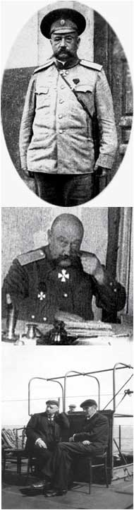
Юденич Николай Николаевич родился в дворянской семье коллежского советника. В 1881г. окончил Александровское военное училище в Москве.
В начале первой мировой войны служил начальником штаба, с 1915г. командовал Кавказской армией. В 1916г. успешно провел Эрзурумскую (пленив более 13 тыс. турецких солдат и офицеров, захватив всю крепостную и часть полевой артиллерии) и Трапезундскую операции, был награжден Георгиевским орденом 2-й степени. В мае 1917г. Н.Н.Юденич был отстранен от командования как "сопротивляющийся указаниям Временного правительства" и был вынужден уйти в отставку. В 1918 эмигрировал в Финляндию.
Встреча со знакомым со времен академии генералом Маннергеймом привела Н.Н.Юденича к мысли организовать за границей борьбу против Советской власти. В 1919г. Н.Н.Юденич был назначен А.В.Колчаком главнокомандующим Северо-Западной армией, сформированной русскими эмигрантами в Эстонии, и вошел в состав Северо-Западного правительства, которое должно было заключить союз с прибалтийскими государствами. В сентябре 1919г. армия Юденича прорвала советский фронт и подошла к Петрограду, но, выступая с лозунгом "Единой великой России", А.В.Колчак и Н.Н.Юденич не получили поддержки от Финляндии и Эстонии и были отброшены. Н.Н.Юденич эмигрировал в Англию, отказавшись от политической деятельности. Умер в Каннах.
“28 января 1920 года после завершения ликвидации своей армии Юденич должен был покинуть Эстонию - отправиться пароходом из Ревеля в столицу Финляндии. Но в 23 часа 27 января в отель, прибыл с шестью офицерами его подчиненный Булак-Балахович и потребовал задержки отъезда до денежного расчета с ним и его армией. Бывшего главкома вытолкнули на улицу, отконвоировали на вокзал и впихнули в вагон поезда, который потащился в сторону Юрьева (Тарту). от него требовали чек на 100.000 английских фунтов. В случае отказа его грозились выдать советским войскам. Генерал перед бандитами в погонах держался мужественно. В ответ на угрозы, заявил, что деньги может передать только ликвидационной комиссии. И больше им разговаривать не о чем. Поезд с похитителями задержали на станции Тапс и приказали повернуть назад. К полудню освобожденный генерал Юденич был во французской миссии, а вечером того же дня отбыл в Гельсингфорс.” А. А. Краснов

Slide 22
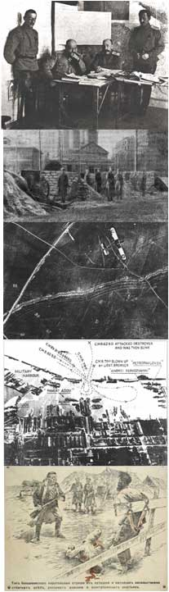

В конце ноября 1918 г. в Хельсинки группой видных белоэмигрантов был создан при поддержке К.Г.Маннергейма Русский политический комитет. В январе следующего года этот комитет поддержал идею Н.Н.Юденича о формировании Белой армии и выдвинул его в качестве лидера антибольшевистского движения на Северо-Западе России. Вскоре Юденич получил разрешение К.Г.Маннергейма на формирование белогвардейских частей на территории Финляндии. Большие надежды возлагал он и на обосновавшийся в Эстонии Северный корпус, представлявший собой части бывшей Северной Белой армии, разгромленный красными в конце 1918 г. под Себежем и Псковом. Пока шли приготовления к боевым действиям, Северный корпус под командованием генерал-майора А.П. Родзянко 13 мая 1919 г. самостоятельно перешел в наступление на Петроград и вскоре потерпел поражение.
Изменение военно-политической обстановки в антибольшевистском движении Северо-Запада ускорило приход Н.Н.Юденича к власти. 24 мая им было создано в Хельсинки (с 29 июля в Таллине) Политическое совещание, базой которого послужил Русский политический комитет. Политическое совещание было активно поддержано руководством Антанты. Как его глава, Н.Н.Юденич в июне вел переговоры с К.Г.Маннергейма об условиях военного сотрудничества финляндского правительства в совместной борьбе против большевиков. 10 июля Н.Н.Юденич был назначен А. В. Колчаком «Главнокомандующим всеми российскими сухопутными и морскими вооруженными силами, действующими против большевиков на Северо-Западном фронте
В конце августа Юденич приступил к разработке наступательной операции на петроградском направлении. «Белый меч» — под таким названием вошла в историю Гражданской войны операция Северо-Западной добровольческой армии осенью 1919 г.
28 сентября Северо-западная добровольческая армия начала наступление на Петроград, а 2 октября H. Н. Юденич стал ее командующим. Только вперед, с максимально возможной скоростью продвижения — таков основной мотив этой операции. Н. Н. Юденич отказался от обозов.
В ожесточенных боях Красная Армия остановила натиск белых. Получив свежие подкрепления , командование красных подготовилось к контрнаступлению. Стратегический план сводился к следующему: предполагалось нанести два удара по сходящимся направлениям со стороны Петрограда — из Тосно и Луги. Группировки красных, соединившись в Ямбурге, должны были полностью окружить Северо-Западную добровольческую армию, скованную в боях под Пулковым.
21 октября 7-я Красная Армия при поддержке Балтийского флота перешла в контрнаступление, и уже 23 октября ее войска заняли Павловск и Детское Село, а 26 октября — Красное Село. Спустя пять дней, 26 октября, развернула наступление 15-я Красная Армия и уже 31 октября выбила белых из Луги и стала продвигаться к Ямбургу.
31 декабря 1919 г., Эстония подписала мирный договор с Советской Россией. Советское правительство признало независимость республики, но при этом отдельным пунктом оговаривалось, что Эстония отказывается от предоставления своей территории для антибольшевистских правительств и Белых армий. Мир между Советской Россией и Эстонией означал конец Белого движения на Северо-Западе России.

Slide 23
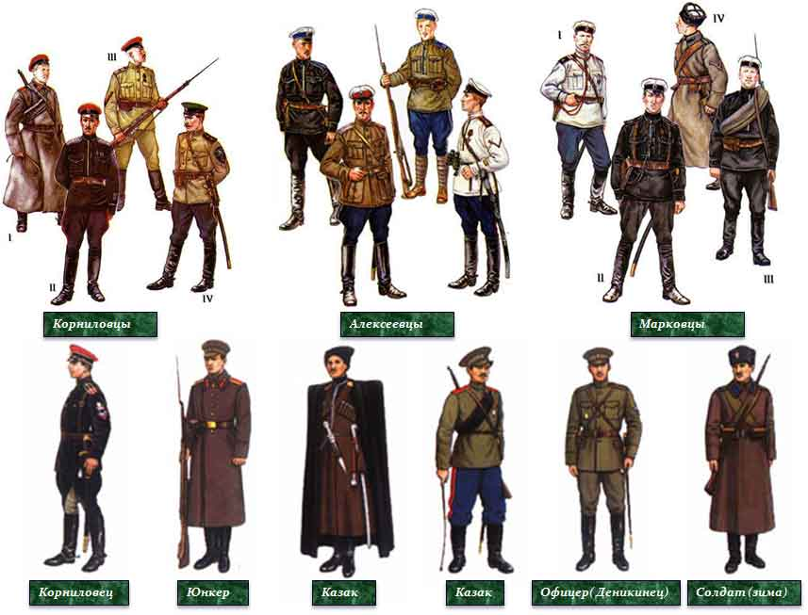

Slide 24

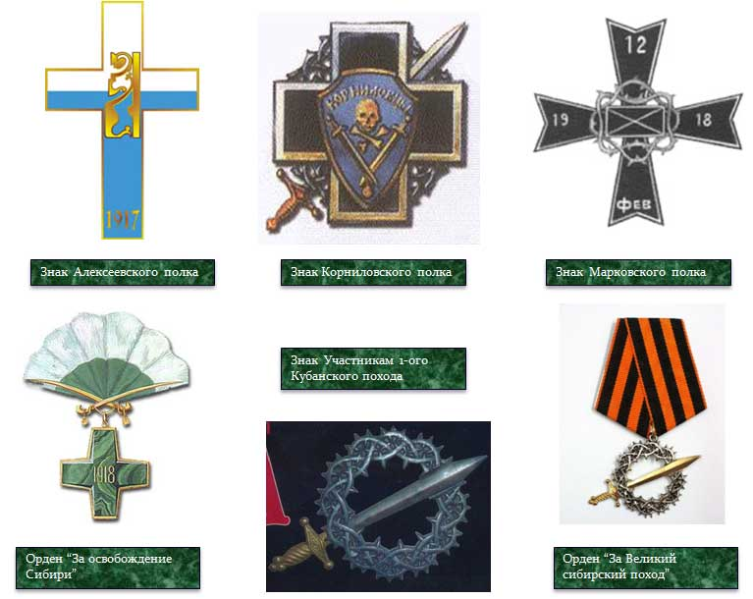

Slide 25
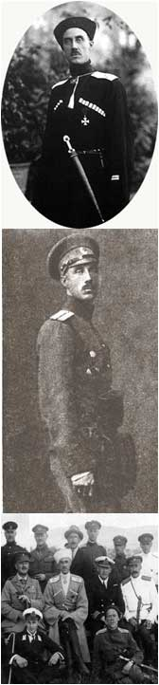
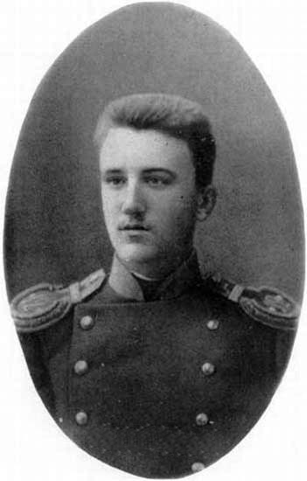
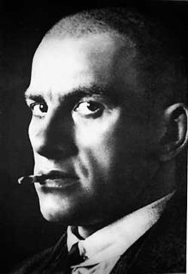
Окончил Ростовское реальное училище и Горный институт в Санкт-Петербурге.
В сентябре 1914 г. назначен помощником командира полка. Награжден Георгиевским оружием. 25 декабря 1914 г. произведен в полковники. С октября 1915 г. назначен командиром 1-го Нерчинского полка Забайкальского казачьего войска, а 29 декабря 1916 г. - командиром 2-ой бригады Уссурийской конной дивизией. 26 января 1917 г. произведен в генерал-майоры и временно принял командование Уссурийской конной дивизии. 22 июля 1917 г. назначен командующим 7-ой кавалерийской дивизией.
В Добровольческую армию прибыл 7 сентября 1918 г. 10 сентября был назначен командиром бригады в 1-ой конной дивизии, 13 сентября - начальником дивизии. 28 ноября 1918 г. назначен командиром 1-го конного корпуса и 5 декабря того же года, произведен в генерал-лейтенанты. 9 января 1919 г. Врангель был назначен на должность Командующего Кавказской Добровольческой армии. В мае 1919 г. Кавказская армия под его командованием форсировала р. Маныч и повела наступление на г. Царицын, который был взят 30 июня 1919 г. После этого Кавказская армия, в ходе «Похода на Москву», пыталась прорваться к Саратову, однако дальше г. Камышина продвинуться не смогла. 9 декабря 1919 г. Врангель стал командующим Добровольческой армией и главноначальствующим Харьковской области. 9 февраля 1920 г. из-за разногласий с генералом Деникиным подал в отставку. 21 февраля 1920 г. был издан приказ по Генеральному штабу «об увольнении от службы» генерала Врангеля.
4 апреля 1920 г. на Военном Совете в Севастополе единогласно был избран новым Главнокомандующим Вооруженными Силами Юга России. Приняв командование, генерал П.Н.Врангель прежде всего начал восстанавливать дисциплину и укреплять моральное состояние войск. 11 мая 1920 г. ВСЮР были переформированы в Русскую армию. Правительство Юга России приступило к проведению в Крыму ряда реформ, в частности, был принят «закон о земле», «закон о волостных земствах». Русская армия провела ряд успешных операций в Северной Таврии, но к осени красные войска уже имели многократное превосходство над белыми. К тому же неудачный исход десанта генерала Улагая на Кубань в августе и Заднепровской операции в октябре значительно уменьшили силы армии генерала Врангеля. В конце октября 1920 г. она была вынуждена отступить в Крым и в ноябре 1920 г. эвакуироваться в Турцию.
В Константинополе Врангель стремился воспрепятствовать распылению армии, находившейся в лагерях в Галлиополи и на о. Лемнос. Ему удалось организовать переезд воинских частей в Болгарию и в Королевство СХС, где они были приняты на жительство. Сам генерал Врангель со своим штабом переехал из Константинополя в Королевство СХС, в Сремски Карловицы. В целях сохранения кадров Русской армии за границей в новых, эмигрантских, условиях, Врангелем в сентябре 1924 г. создается Русский Общевоинский Союз (РОВС). В сентябре 1927 г. генерал Врангель с семьей переехал из Королевства СХС в Бельгию, в Брюссель, где вскоре неожиданно тяжело заболел и 25 апреля 1928 г скончался.
“Не дай Бог, чтобы наступил тот момент, когда Третья Россия, захлебываясь среди пожарищ собственной кровью, закричит: «Как вы смели способствовать гибели врангелевской армии! Проклятье вам!” Александр Куприн
“Врангель прет.
Отходим мы.
Врангелю удача.”
В. В. Маяковский

Slide 26
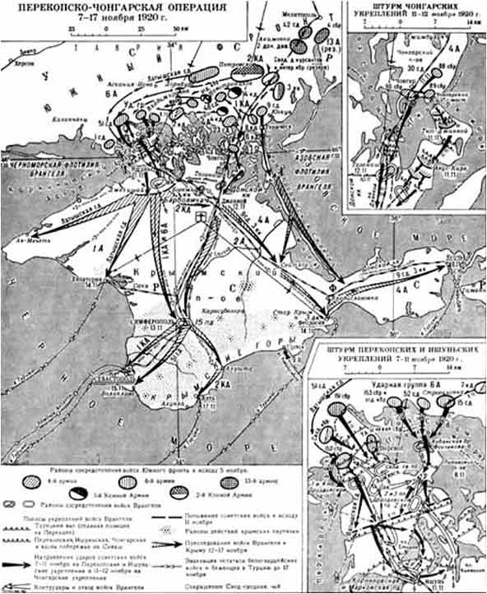
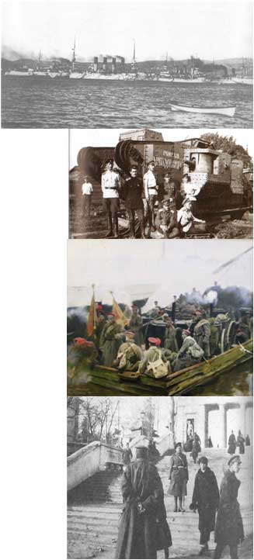

В начале апреля 1920 года, после эвакуации из Новороссийска Вооруженных Сил Юга России, во главе армии стал генерал -лейтенант П.Н. Врангель. Положение было тяжелым. К тому же Великобритания отказалась поддерживать Белую армию и настаивала на ее капитуляции перед большевиками. В мае части ВСЮР были переформированы в Русскую армию. 1 июня началось наступление из Крыма, в ходе которого Русская армия смогла освободить практически всю территорию Таврической губернии и выйти на границы Области Войска Донского, Екатеринославской и Херсонской губерний.
Сформированный Совет при Главнокомандующем, позднее переименованный в Правительство Юга России, во главе с бывшим ближайшим сподвижником П.А. Столыпина А.В. Кривошеиным разработал программу реформ. Среди них главной являлась земельная реформа, в соответствии с которой предполагалось передача крестьянами в собственность обрабатываемых ими бывших помещичьих земель. 28 июля был издан приказ о местном самоуправлении, планировалось введение волостного земства, избираемого самими крестьянами. 4 августа было заключено соглашение с казачьими атаманами, провозглашалась автономия казачьих областей, предполагалась и автономия Украины.
10 августа Правительство Юга России было признано Францией «де факто» - единственный случай признания Антантой Белого правительства. 14 августа был высажен десант на Кубань, однако он закончился неудачей. К началу октября 1920 года Русской армии удалось добиться наибольших успехов. Но после окончания советско - польской войны большевики смогли перебросить свои основные силы против армии Врангеля. Белые войска были вынуждены отступить из Северной Таврии и после штурма красными в ночь на 1 ноября Перекопских укреплений, эвакуироваться из Крыма в Константинополь. Так завершился последний этап белогвардейской борьбы на Юге России.

Slide 27

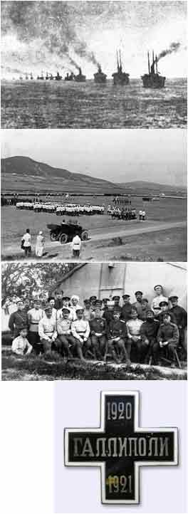
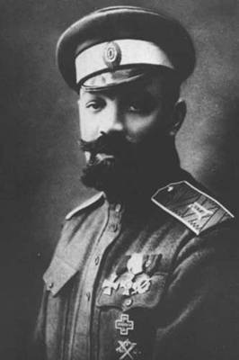
В середине ноября 1920 года на рейд Босфора вошла русская эскадра из 126 вымпелов. Суда везли «последнюю армию Белой России» - армию генерала Врангеля. Армия должна была расположиться в лагерях в зоне союзной оккупации. Приказом от 19 ноября 1920 года регулярные воинские части были сведены в 1-й армейский корпус под командованием генерала Кутепова. В его состав входили 1-я пехотная дивизия (ее основу составили кадры корниловцев, марковцев, дроздовцев, алексеевцев, полков Императорской армии. Императорской гвардии), 1-я кавалерийская дивизия. 1-я артиллерийская бригада, Технический полк и Железнодорожный батальон. Всего в рядах корпуса числилось 26 596 человек. Части Донского корпуса (14 630 человек), сведенные в две дивизии, были рассредоточены близ городов Чилингир, Кабакджа.
Кубанский корпус (1-я Кубанская конная и 2-я Кубанская стрелковая дивизии - всего 16 050 человек) был расположен на «острове мертвых» - Лемносе. 1-й армейский корпус разместили в 6 км от города Галлиполи, - в «голом поле». Под открытым небом, в грязи и холоде ставились палатки, размещались штабы, полковые лазареты Но постепенно жизнь в лагере налаживалась. Начались занятия в трех пехотных, кавалерийском, артиллерийском и инженерном училищах. 12 июля 1921 года в Галлиполи прошло первое производство юнкеров старшего класса в офицеры. Летом прошли первые тактические учения. В лагере издавались рукописные журналы, был создан собственный театр. Но надежды на скорое возвращение в Россию не оправдались. Союзное командование стало настаивать на разоружении армии и ее переводе в разряд «гражданских беженцев». С лета 1921 года войска стали покидать Галлиполи, переезжая на Балканы - в Югославию и Болгарию. Последний солдат Белой армии покинул лагерь 5 мая 1923 года.
“Будет дисциплина - будет и Армия; будет Армия - будет и Россия!” А. П. Кутепов

Slide 28

Белое движение не существовало как единое целое за всю его историю. Этому явились международно-политические, идейно-пропагандистские, а так же нравственно-религиозные причины. По всей освобожденной территории страны во время гражданской войны количество правительств доходило до 19 против единого механизма большевизма с его боеспособностью и мобильностью. Иногда погибало огромное количество людей только от того, что один из генералов позволил себе самоуправствовать.
С политической точки зрения белое движение избрало неверный путь с самого начала. Большинство военачальников и идеологических лидеров его боролось за демократию в лице народного собрания. Однако такая форма правления не является лучшей для ведения войны. Так же присутствовал элемент диктатуры в лице адмирала Колчака и его правительства, что так же к хорошим результатам не привело. У Омского правительства были четкие понятия о собственной политике, которые заключались в единой России. Большинство правительств так же поддерживало Александра Васильевича в этой точке зрения, но лозунгами и призывами “За единую и не делимую” на территории, где явно преобладал дух сепаратизма, призывать было просто неразумно.
Ключевым моментом в поражении было социальное неравенство классов. Крестьяне, которые являлись основной силой в армии, не были поддержаны правительством. Мечта интеллигенции о реванше за годы революции были на столько велики, что 97% населения Сибири до сих пор враждебно относятся к Колчаку и всему, что с ним связанно. Достаточно прочитать Закон от 6 июня 1918 г. и «Декларацию российского правительства о земле» от 8 апреля 1919 г в которых правительство Омска возвращало всю землю их прежним владельцам. Колчак вводит 10-12 часовой рабочий день при понижении заработной платы на 8-14 рублей и ко всему этому требует погашения налогов за 1916-1918 года. Но еще более необъяснимым является отбор зарплаты за два месяца до прихода белых т. к. эти деньги были заплачены красными.
Экономическая политика белых так же не показывала ни каких успехов. Жутко увеличенные цены (почти в два раза) повлекли за собой нищету и голод, что привело к массовому недовольству и восстанию населения. При наличии практически всего золотого запаса белые власти не смогли ничего предпринять по отношению к своему народу.
Только с приходом Врангеля на руководящие посты и начала “крымского эксперимента” обстановка по отношению к людям начала налаживаться и приобретать какой-то смысл, но уже было поздно что-либо менять.

Slide 29

Николай Рутыч Биографический справочник высших чинов Добровольческой армии и Вооруженных Сил Юга России.
Материалы к истории Белого движения М., 2002, Ковалевский Н.Ф. История государства Российского. Жизнеописания знаменитых военных деятелей XVIII - начала XX века. М. 1997 г.,
Орест Колчака: документы и материалы. Составитель доктор исторических наук, профессор А.В. Квакин. М., 2007. С. 320-321.
В.И. Миллер и В.В. Юрченко в кн.: Политические деятели России 1917.
Карл Густав Маннергейм. Мемуары,
П.П. Скоропадский. Мои воспоминания.
Ген. Деникин „Очерки Русской Смуты”
Туркул Антон Васильевич Мемуары
Газета “Юность”, интервью с Владимиром Ивановичем Лабунским
Слайд 11: Николай Рутыч Биографический справочник высших чинов Добровольческой армии и Вооруженных Сил Юга России. Материалы к истории Белого движения М., 2002, Ген. Деникин „Очерки Русской Смуты",
История гражданской войны в СССР, т. 4, М., 1959;
Допрос Колчака, М. — Л., 1925: Последние дни колчаковщины.
Крах колчаковщины и образование Дальневосточной республики, М., 1957;
Спирин Л. М., Разгром армии Колчака, М., 1957;
Классы и партии в гражданской войне в России (1917—1920 гг.), М., 1968. Слайд 24:Рутыч Н.Н. Белый фронт генерала Юденича: Биография чинов Северо-Западной армии. М.: Русский путь, 2002
Рефераты: История развала Русской армии, Эвакуация белой армии.
РОССИЯ В НАЧАЛЕ 20 ВЕКА: ПРОГРЕСС И ИНЕРЦИЯ; Методические указания по курсу отечественной истории для студентов технического вуза всех специальностей

